Slide 1
Gazelle
王怀亮 – 2016.01.25

Slide 2
大纲
简介
用户注册
系统注册
预测试
系统配置
现场测试
测试验证
测试结果
Q&A

Slide 3
简介
IHE测试管理系统
替代以前的测试管理系统 – kudu
浏览IHE技术框架的内容
Connectathon测试管理
提供支持工具，验证服务，模拟器
已经在IHE USA、Europe、Japan使用

Slide 4
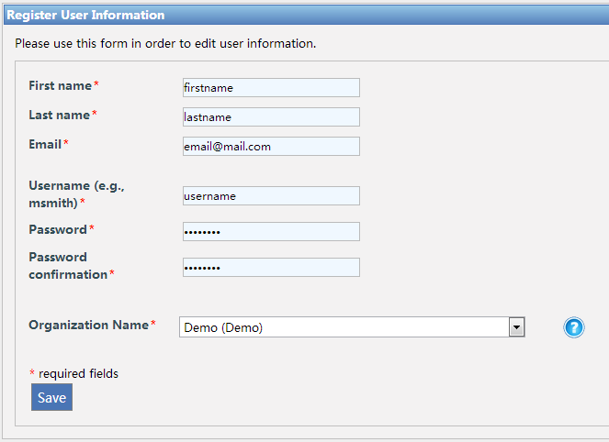

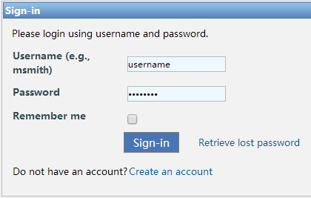

用户注册
https://gazelle.ihe-c.org/gazelle/home.seam
（注：2008-2014未参加过的公司要通知组委会）
Admin激活账户

Slide 5
用户角色
Admin_role
Monitor_role
Project-manager_role
Accounting_role
Vendor_admin_role
Vendor_role （缺省）
User_role
Tests_editor_role
Vendor_late_registration_role
Testing_session_admin_role

Slide 6
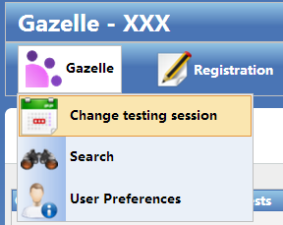
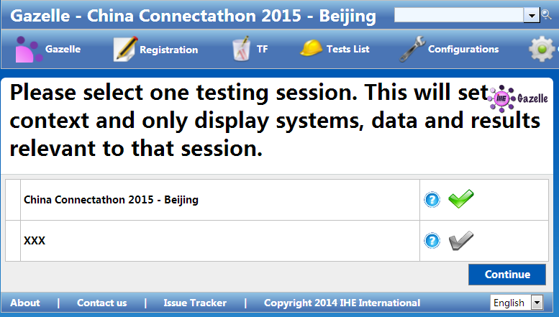
Session
一次测试事件，如每年的Connectathon或者小范围的测试
Gazelle最多5个待选Session

Slide 7
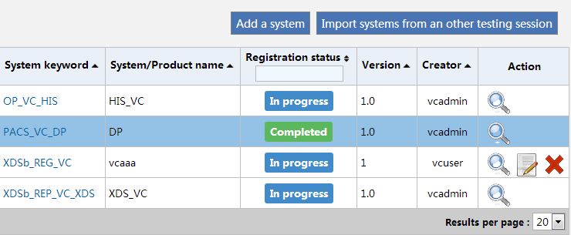
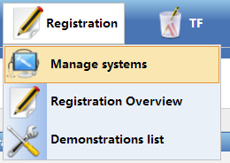
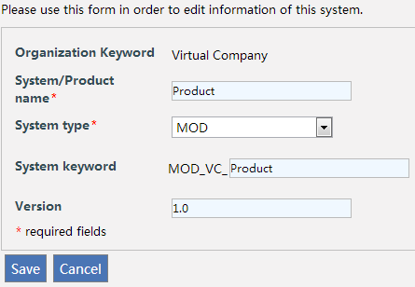
系统注册

Slide 8
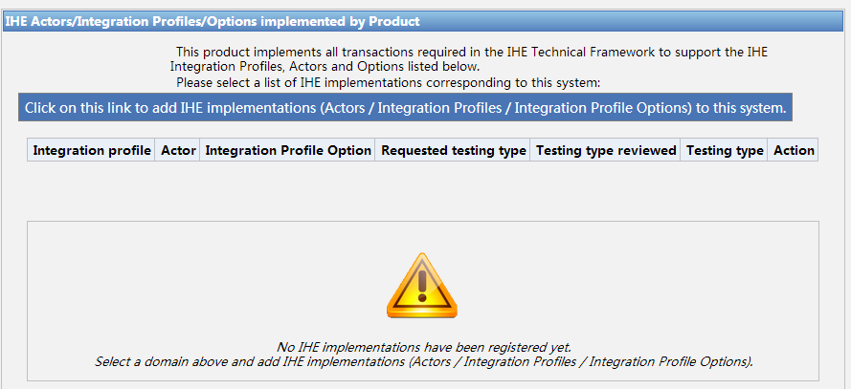
系统注册
AIPO三元组: Actor, Integration Profile, Option

Slide 9
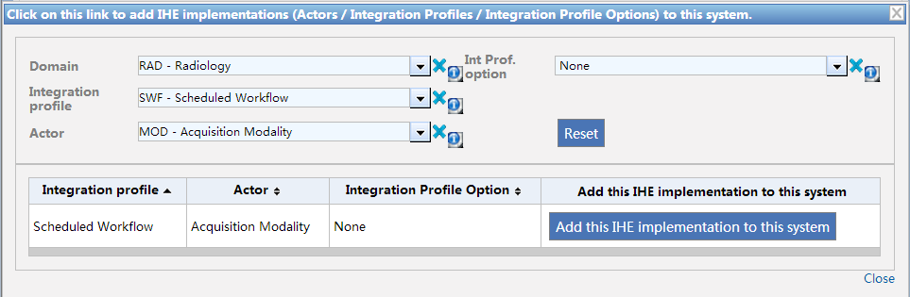
系统注册
Integration Profile Option是增强测试选项
Int Prof. option下拉框选择None

Slide 10
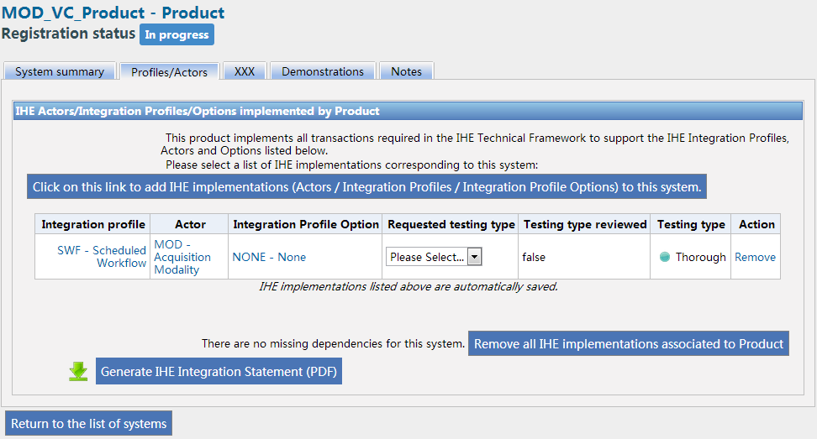
系统注册
Requested testing type:
Thorough - 用于待测系统（缺省值）
Supportive - 用于支持系统 （Final Text）

Slide 11
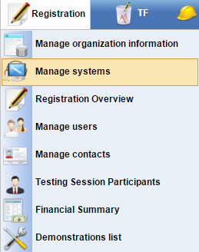
系统注册
Admin负责完成
系统注册检查

Slide 12
系统注册
Admin负责完成系统注册检查

Slide 13
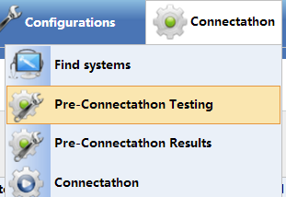
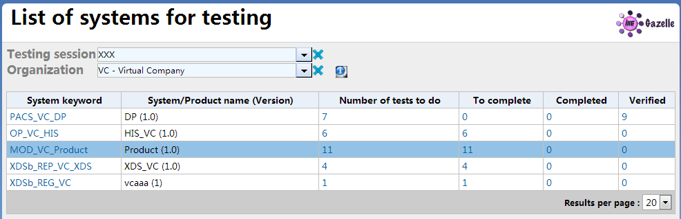
预测试

Slide 14
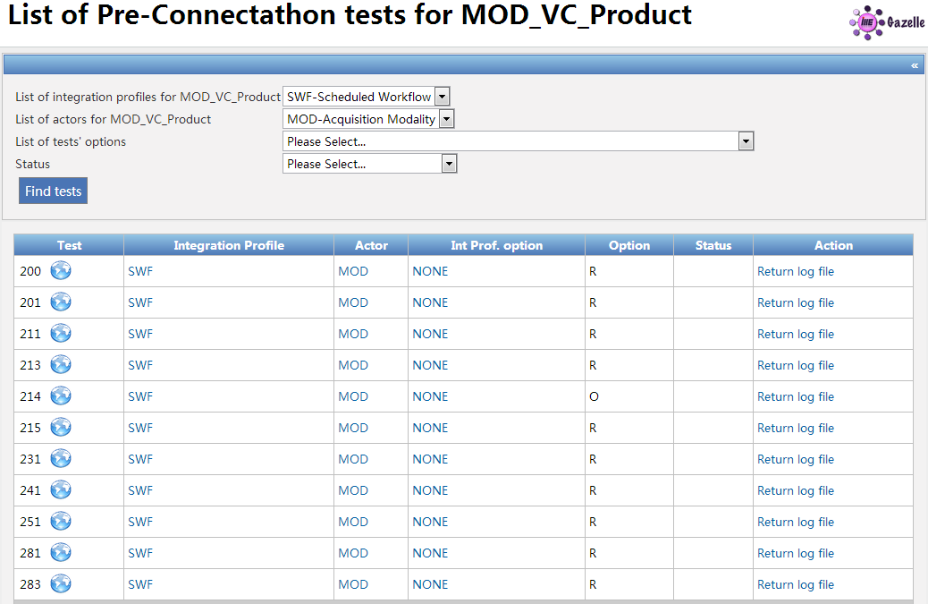
预测试

Slide 15
预测试
Option
R: Required
O: Optional
RO: Required if Option Supported
x: Test Incomplete
D: Deprecated (not required)
Z: Placeholder for future year; not required
C: Optional for Client
S: Required for Server
CS: Optional for client, Required for Server
ZO: Placeholder for future year, test will be optional; not required for the moment
MD: Required for Multiple Document Submission Option
LC: Used for Document Life Cycle Management Option
F: Used for Folder Management Option

Slide 16
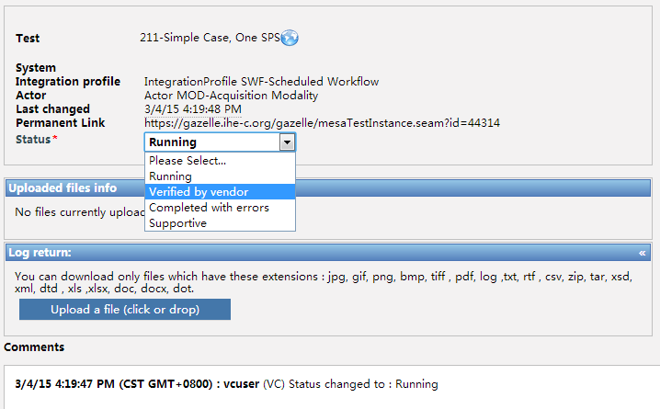
预测试

Slide 17
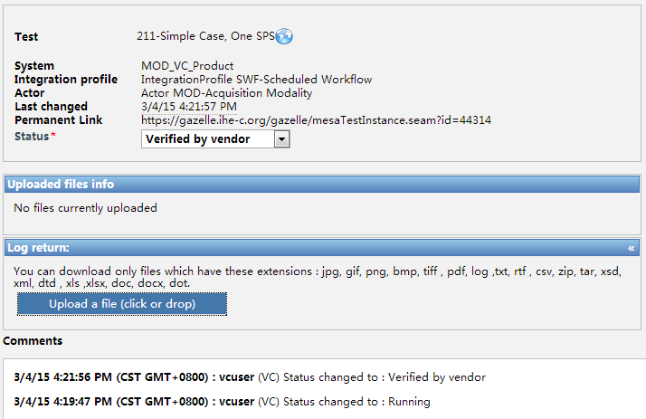
预测试

Slide 18
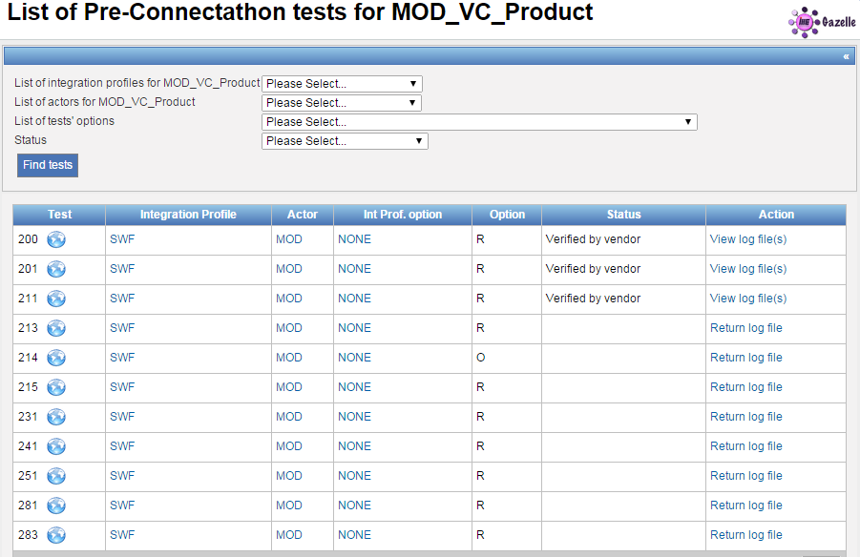
预测试

Slide 19
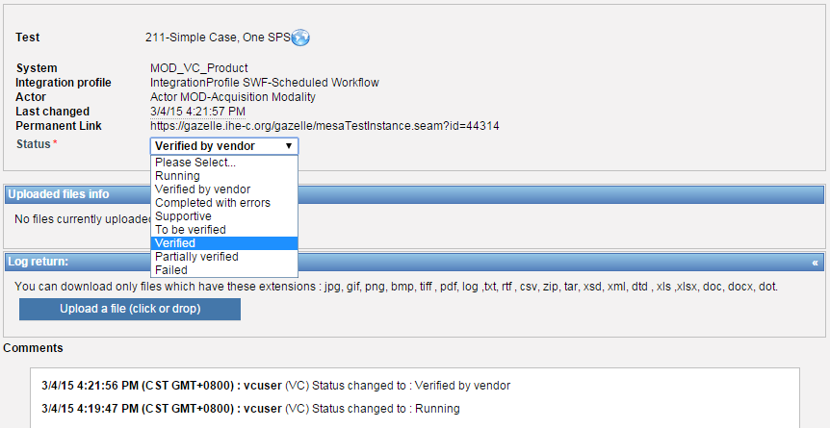
预测试
Admin，Monitor负责验证预测试结果，更新预测试状态

Slide 20
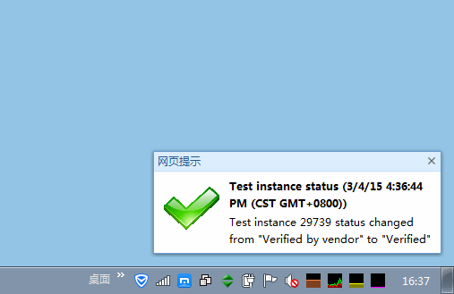
预测试
浏览器会提示测试状态改变

Slide 21
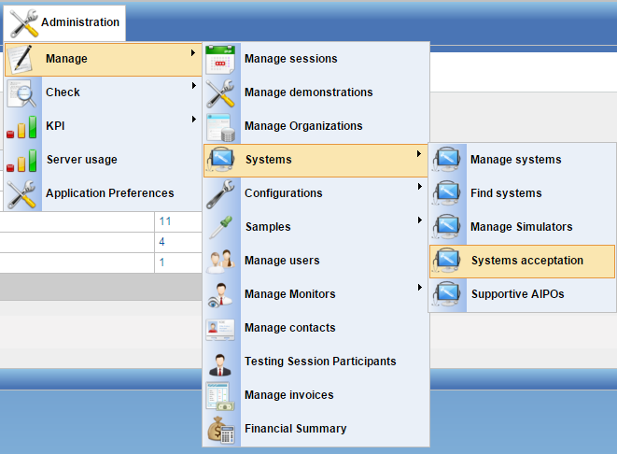
Connectathon测试
Admin负责接受待测系统，以便进入Connectathon测试

Slide 22
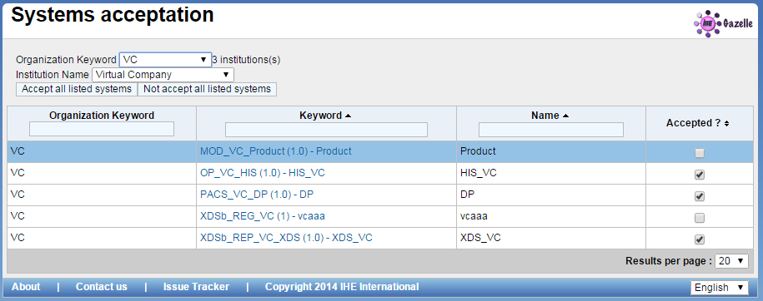
Connectathon测试
Admin将待测系统的Accepted复选框勾选，以便进入Connectathon测试

Slide 23
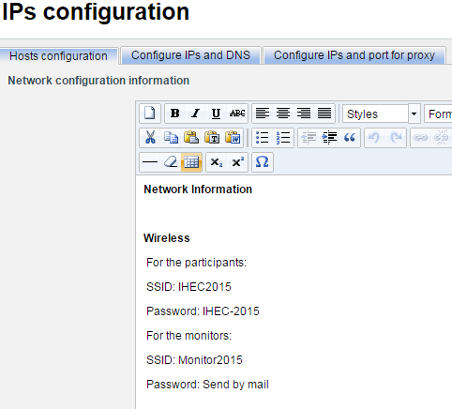
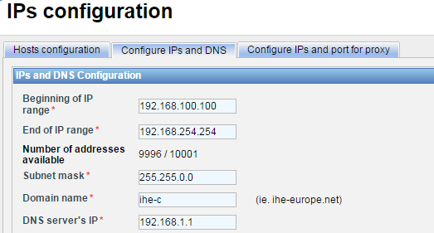
Connectathon测试
Admin在Configuration -> Network Configuration Overview中设置整体网络配置

Slide 24
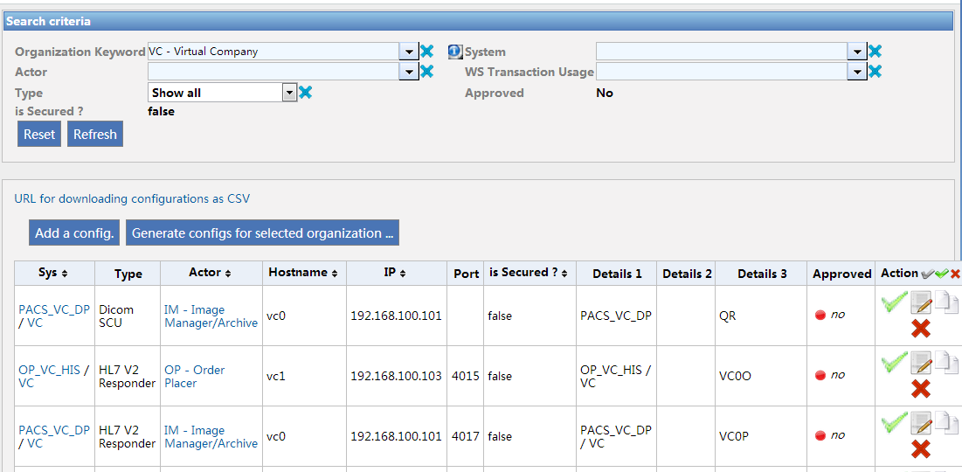
Connectathon测试
Vendor在Configuration -> All configuration中进行系统配置
点击Add a config.进行配置
Generate configs for selected organization – 自动给actor配置参数

Slide 25
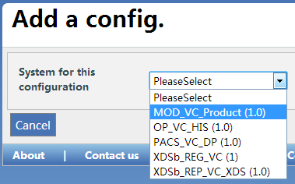
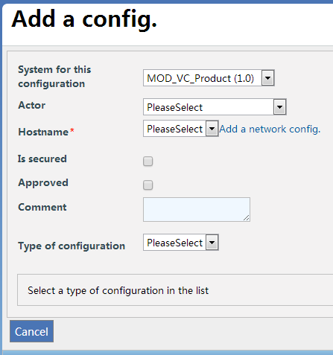
Connectathon测试
由于Hostname下拉框为空，需要
点击Add a network config添加Host

Slide 26
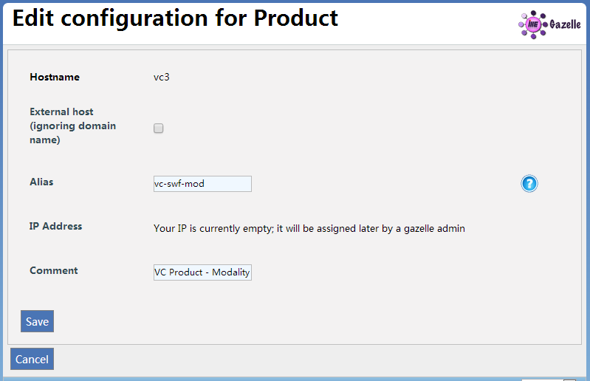
Connectathon测试

Slide 27
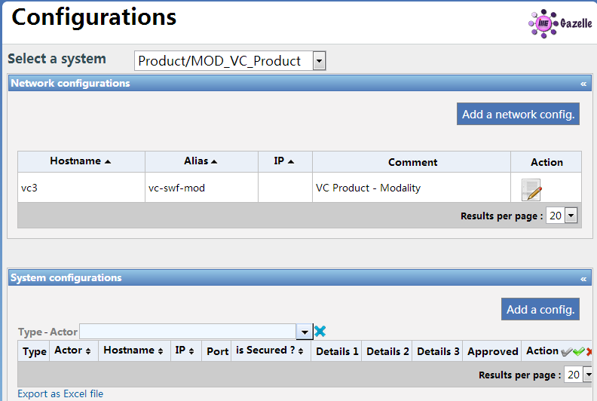
Connectathon测试

Slide 28
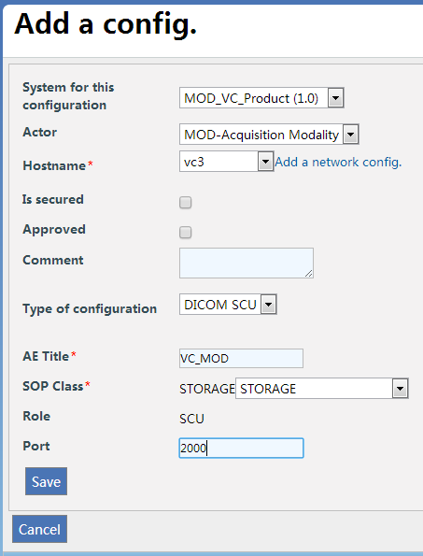
Connectathon测试
Add a config用于给某个Host
添加某项功能，一般包括Type，
SCP/SCU, Port等

Slide 29
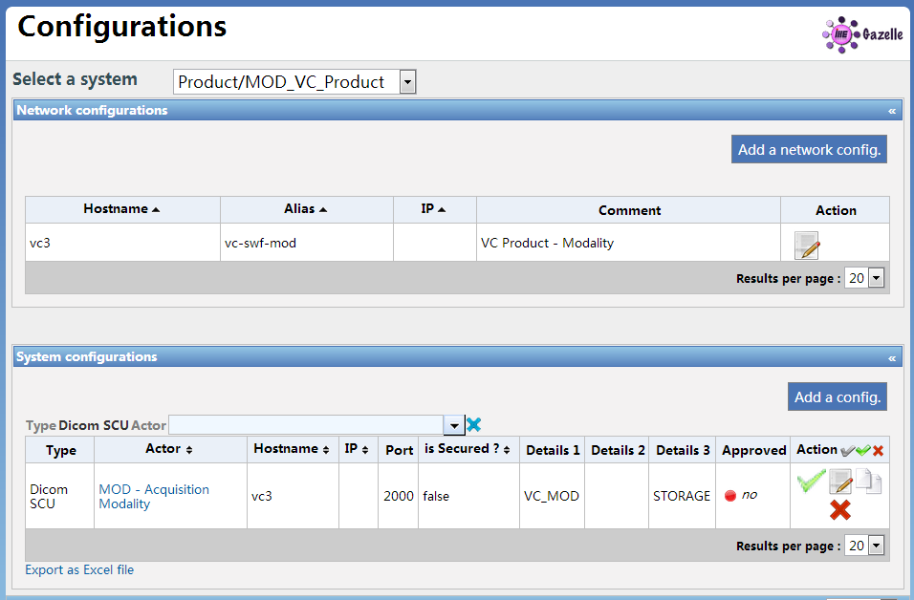
Connectathon测试

Slide 30
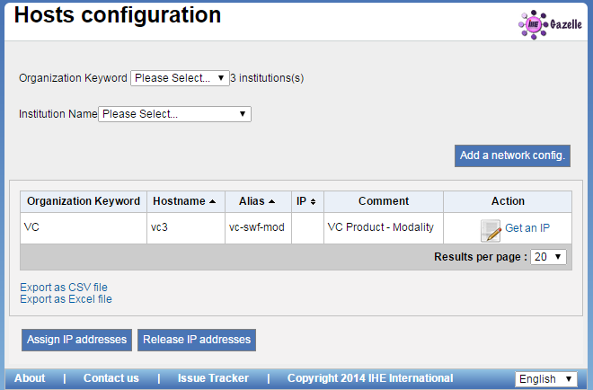
Connectathon测试
Admin：Administration -> Manage -> Configurations -> Manage host’s configuration
通过点击Get an IP或Assign IP address为指定的host分配IP地址

Slide 31
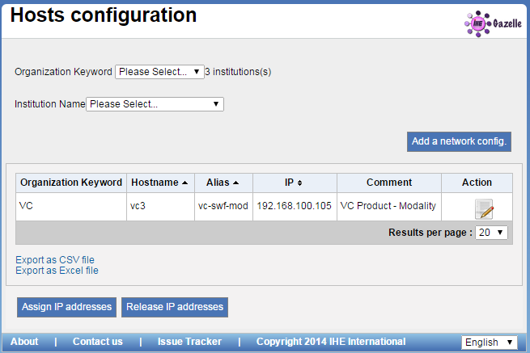
Connectathon测试

Slide 32
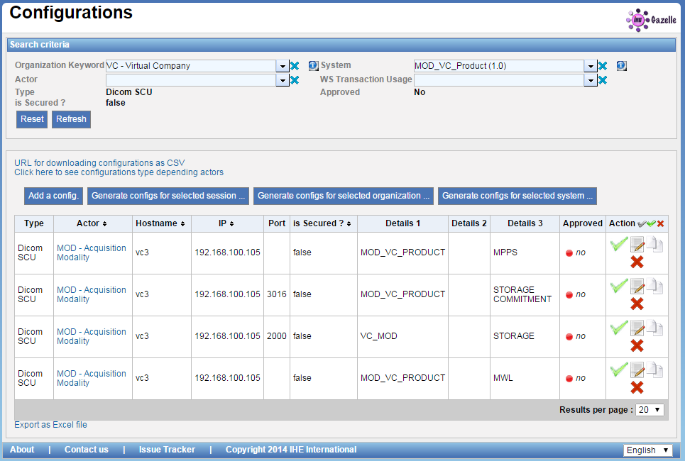
Connectathon测试
Admin, Vendor在Configurations -> All Configurations中可以自动生成配置

Slide 33
Connectathon测试
Generate configs for selected session…
为所选Session中的所有系统进行自动配置
Generate configs for selected organization…
为所选组织中的所有系统进行自动配置
Generate configs for selected system…
为所选系统进行自动配置（生成不同功能所需的配置）
在后台生成，需要一定的时间，请耐心等候。
此操作不会生成IP

Slide 34
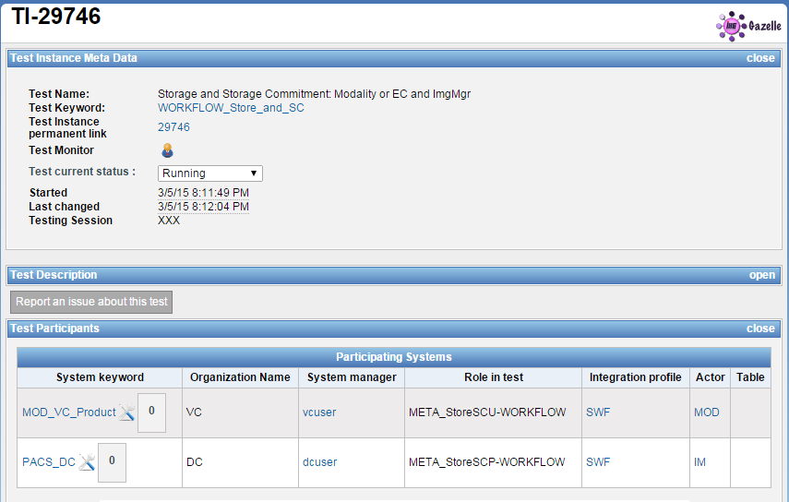
Connectathon测试
可以通过test instance页面来查看测试伙伴的配置

Slide 35
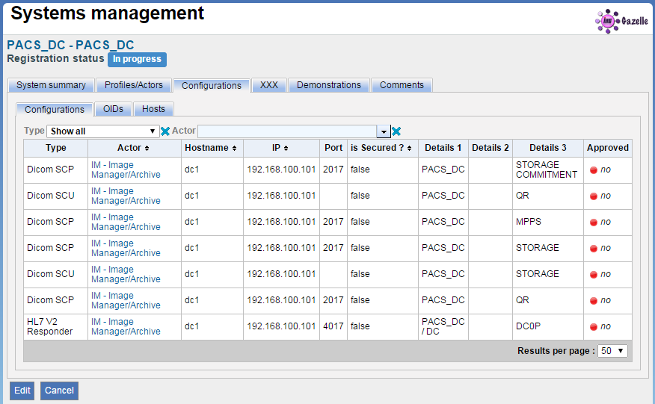
Connectathon测试

Slide 36
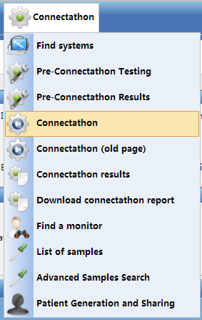
Connectathon测试
Vendor查看Connectathon测试内容

Slide 37
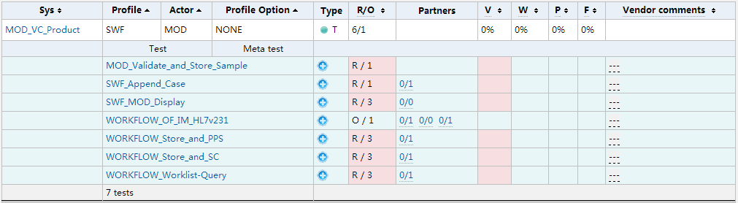
Connectathon测试
R/O 必选/可选
O/1：可选， 需要1个测试实例
R/1：必选， 需要1个测试实例
R/3：必选，需要3个测试实例（每次不同测试伙伴）
V: Verified
W: Waiting for validation
P: Progress
F: Failed
Partners 测试伙伴
空：表示自测，不需要其他测试伙伴的参与
X/Y：X为已选的测试伙伴数，Y为可选的测试伙伴数
每组X/Y表示1个Role，有几组X/Y就需要几个Role，缺Role不能创建测试实例

Slide 38
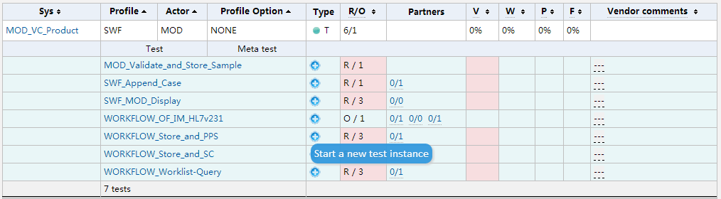
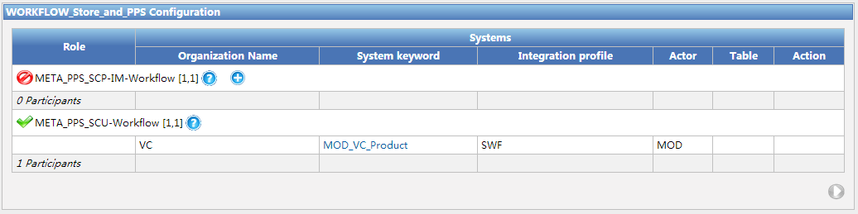
Connectathon测试

Slide 39
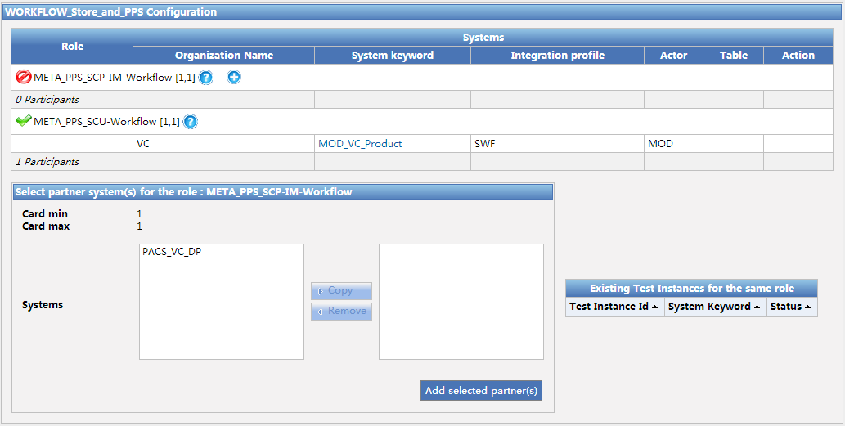
Connectathon测试

Slide 40
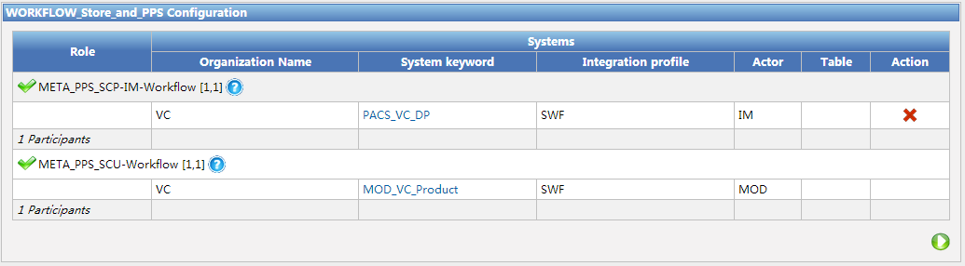
Connectathon测试

Slide 41
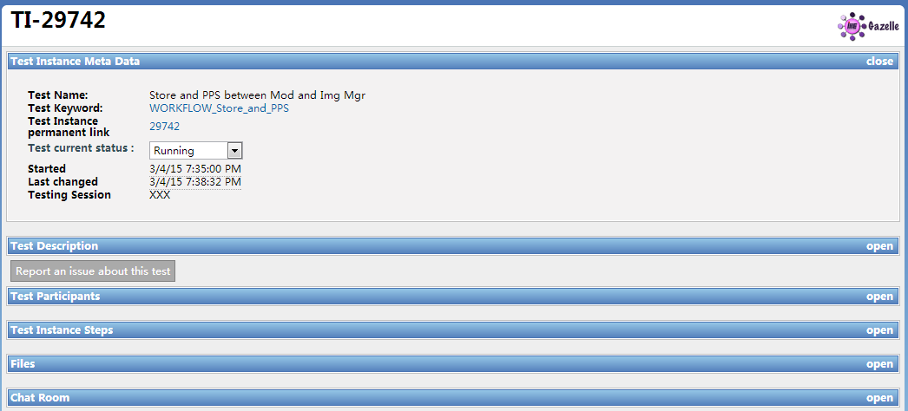
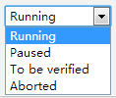
Connectathon测试

Slide 42
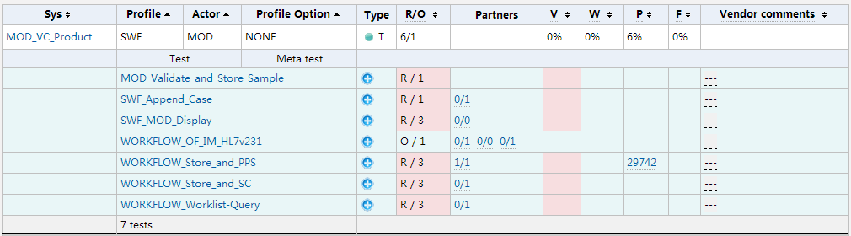
Connectathon测试

Slide 43
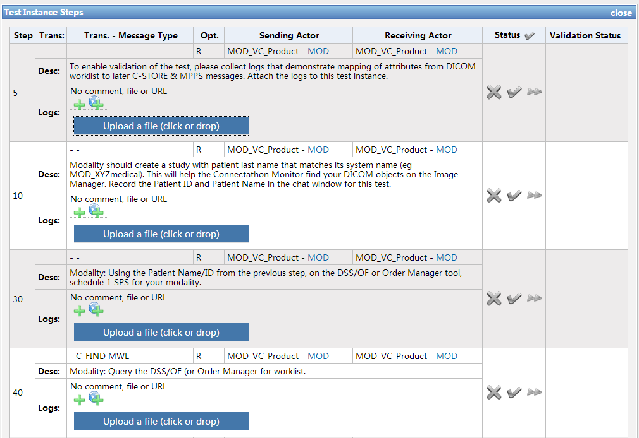
Connectathon测试

Slide 44
Connectathon测试
Running
Aborted
To be verified
Paused
Verified
Partially Verified
Failed

Slide 45
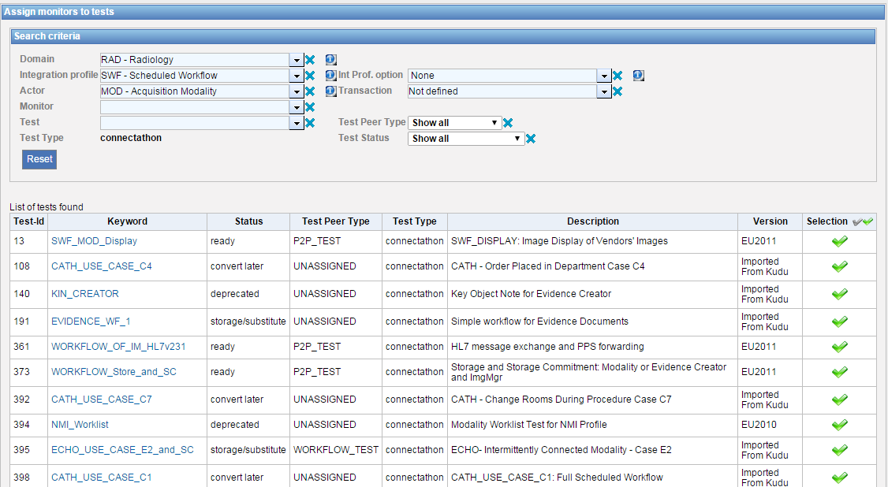
Connectathon测试
Administration -> Manage -> Manage Monitors - > Assign Monitors to Tests

Slide 46

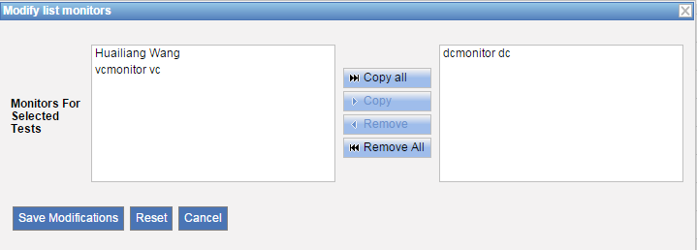
Connectathon测试
Claim
Release
当monitor所负责的tests对应的test instances状态更新时，浏览器有通知。
Monitor可以通过Connectathon -> Monitor worklist去claim相关的test instance。
Claim表示该test instance由自己负责，其他monitor可以忽略。
Claim之后就可以进行验证，根据验证结果来更新test instance的状态。
Monitor也可中途release该test instance，以便其他monitor来Claim并验证。

Slide 47
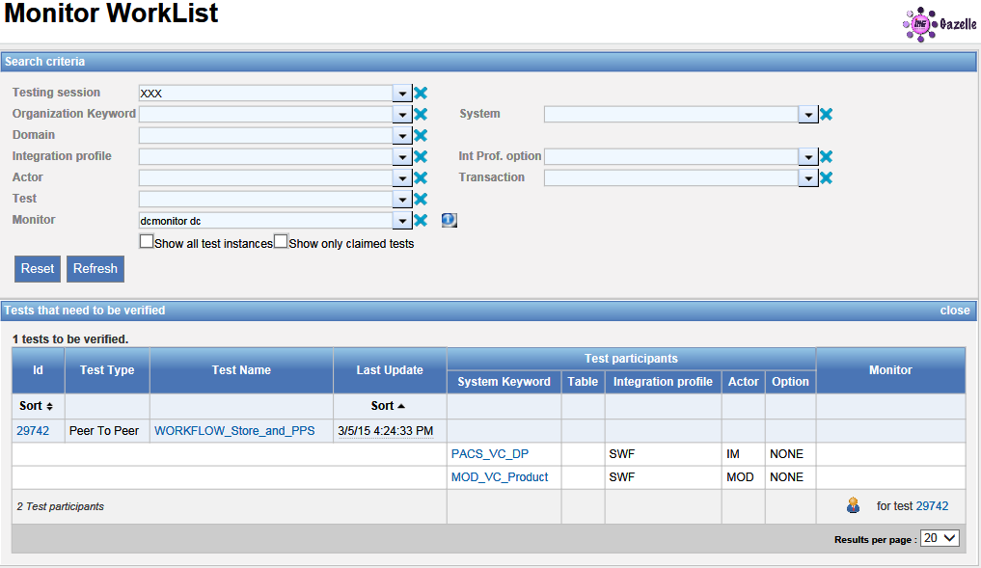
Connectathon测试

Slide 48
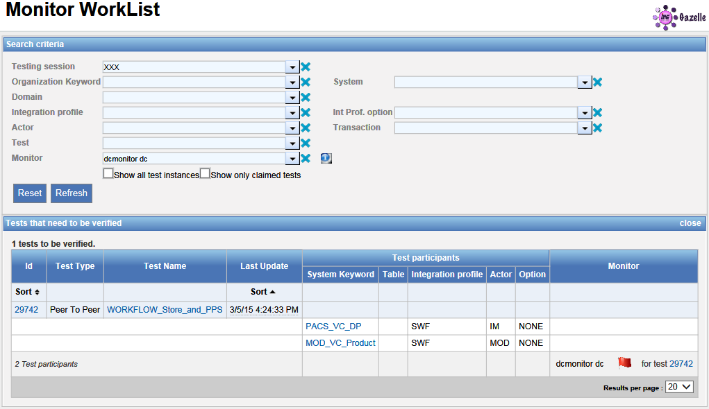
Connectathon测试

Slide 49
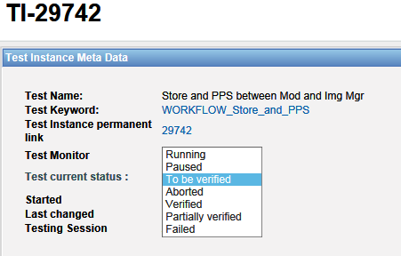
Connectathon测试
Monitor对测试结果进行验证，查看日志，并修改test instance的状态

Slide 50

Connectathon测试
Admin在Connectathon -> Connectathon中对系统状态进行标记

Slide 51

Connectathon测试
Vendor，Monitor在Connectathon -> Connectathon中查看系统状态

Slide 52

Connectathon测试
Admin/Vendor也可以在Connectathon -> Connectathon result中修改/查看结果

Slide 53
测试类型
No Peer 自测
不需要测试伙伴
Peer to Peer 一对一测试
2个测试伙伴之间测试
Group Test 群组测试
多于2个的一组测试伙伴之间的测试

Slide 54
整体流程
1. 用户注册
2. 系统注册
3. 系统预测试
4. 系统配置
5. 添加test instances
6. Admin添加monitor，并分配tests
7. 现场测试，上传日志并更新状态to be verified
8. Monitor claim对应的test instance并检验结果
9. Admin根据结果，修改System的Result状态

Slide 55
参考资料
Gazelle:
http://gazelle.ihe.net/
Gazelle document： http://gazelle.ihe.net/content/gazelle-documentation
Gazelle training： http://gazelle.ihe.net/node/439
IHE-C Gazelle
https://gazelle.ihe-c.org/gazelle/home.seam

Slide 56
Q&A

